Slide 1
多媒體資訊系統 HW2
Audio Processing

Slide 2
HW2作業說明
使用語言：Python(2.7)
繳交方式：將程式碼(.py)上傳至WM3數位平台作業區
名稱：HW2_學號_學號.py
分組：1~2人一組
繳交期限：2016/4/14 下午23:59 前
輸出：在同個目錄下儲存輸出 Q1.wav ~ Q5.wav

Slide 3
Audio Processing
Audio input 錄音 或 讀檔案 (必須是.wav檔)
Process audio file 作業要實作的地方
Return result 播放 或 存檔
若要能錄音或撥放請安裝pyaudio套件 ( 建議 ) https://people.csail.mit.edu/hubert/pyaudio/
若不想使用此功能，請將範例程式碼中用到pyaudio的地方註解掉

Slide 4
WAVE
Usage https://docs.python.org/2/library/wave.html
Using wave_example.py (supplied)

Slide 5
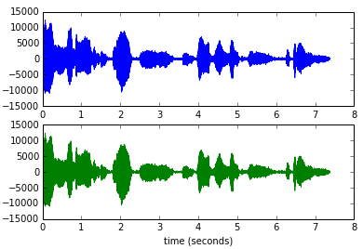
wave_example.py function
# 讀wave並回傳波形數據的數值，時間，及params
1. wave_data, time, params = wave_open(“mywav.wav”)
# 將波形畫出來，wave_data和time要同維度 ( 僅觀察用，非必要 )
2. wave_plot(wave_data, time)
# 寫檔
3. wave_write(wave_data, "output.wav", params)

Slide 6
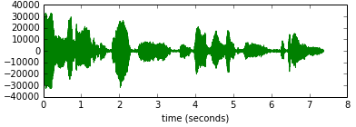
Q1. 音量 Volume
這題希望調整音量
嘗試不同的振幅 (ex: 振幅變為原來3倍)
Ex: [67,-100,23,10] → [201,-300,69,30]

Slide 7
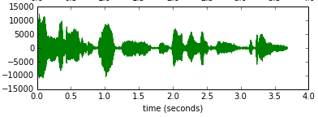
Q2. 音高 Pitch
這題希望調整音高
嘗試不同的頻率，這題可以不用考慮因調高後整首歌速度會變快 (ex: framerate變為原來2倍)

Slide 8
Q3. FFT變調不變速
這題希望調整音高，且速度不變
切Frame blocking → 做FFT →數值除以1.25 →做IFFT→存回
Initial
Frame blocking
(2^11 ~ 2^13)
Original signal → FFT → change freq (ex: original value / 1.25) → IFFT
Then merge all IFFT data of frames
Ref: 用Python把周杰伦变为周婕纶: https://blog.blahgeek.com/yong-pythonba-zhou-jie-lun-bian-wei-zhou-jie-lun.html
Notes:
overlapping 這不會剛好是一個週期的開始的點
http://docs.scipy.org/doc/numpy/reference/generated/numpy.fft.rfft.html

Slide 9
Q4. 回音 Echo
這題希望達到回音效果
將同一個波delay一小段時間 (ex: 10000個frames) *0.6後加回原來的波
Original signal
100, 200, 1000, -150, -350, 200, 500, 10, -500, -1000, -350, 25, -10, 1000…
Delay
100, 200, 1000, -150, -350, 200, 500, 10, -500, -1000, -350, 25, -10, 1000…
*0.6
Echo signal
60, 120, 600, -90, -210, 120, 300, 6, -300, -600, -210, 15, -6, 600…
Final signal
100, 200, 1000, -90, -230, 800, 410, -200, -380, 290, -344, -275, -610, 890…

Slide 10
Q5. 自由發揮
Make your voice 🎵
Ex: Reverse

